Slide 1

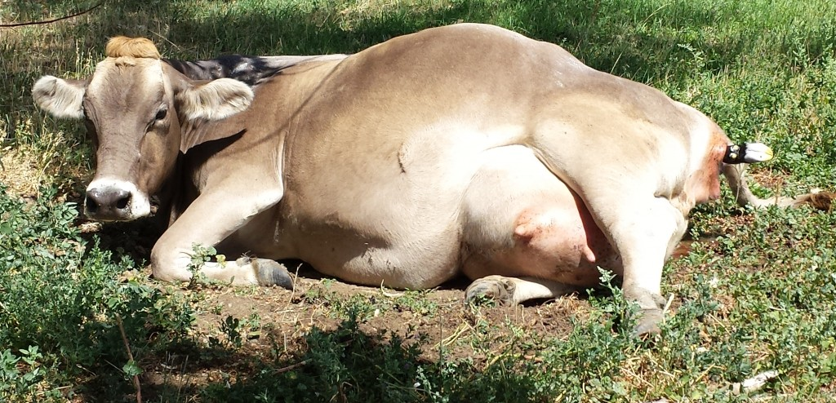

КРС. Воспроизводство и Экономика предприятия.
Диагностика стельности IDEXX.
Д.Б.Н., профессор Киселев А.Л.
+7 915 195 00 44
expert1@verumbio.com

Slide 2

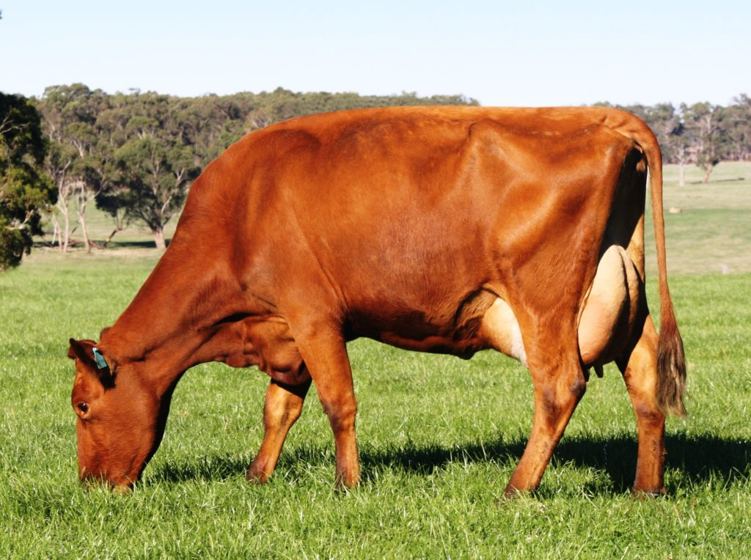
Стельность, не заболевание, а физиологическое состояние организма! Стельность – это нормально, – «не стельность» требует действий!!!

Slide 3
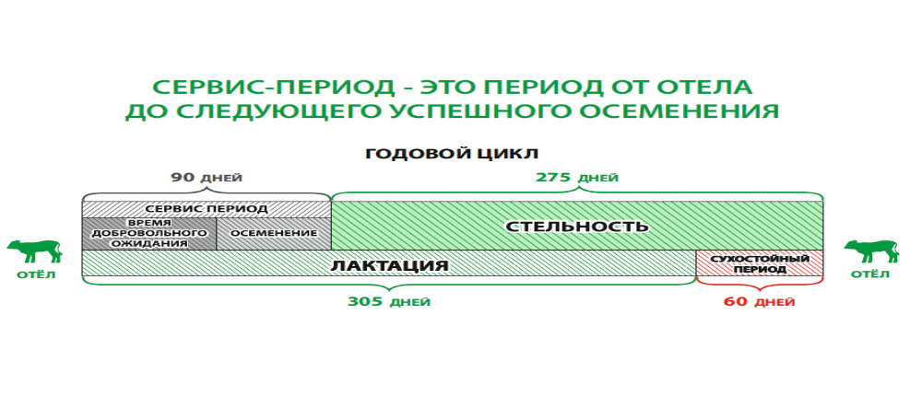

Slide 4
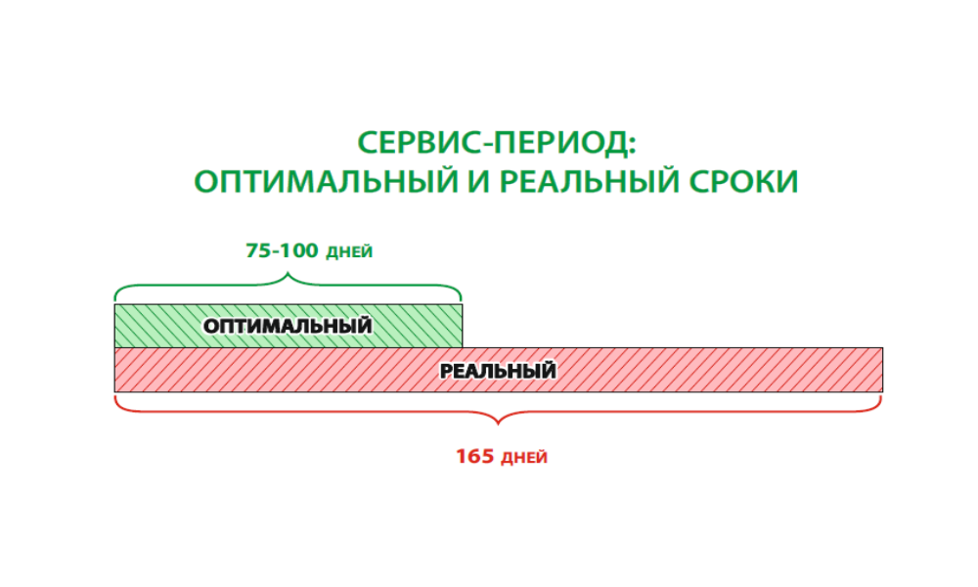

Slide 5
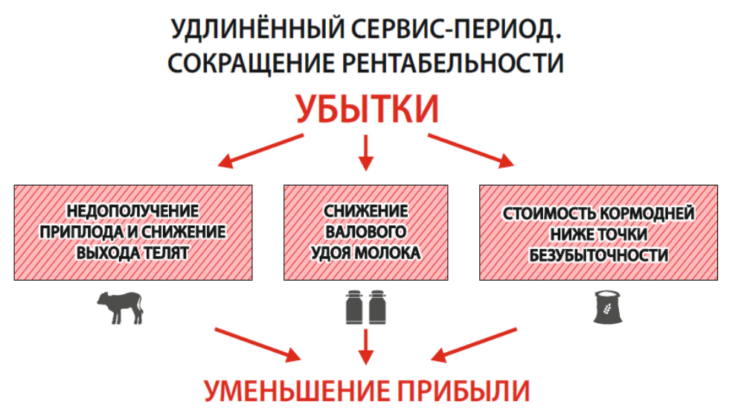

Slide 6
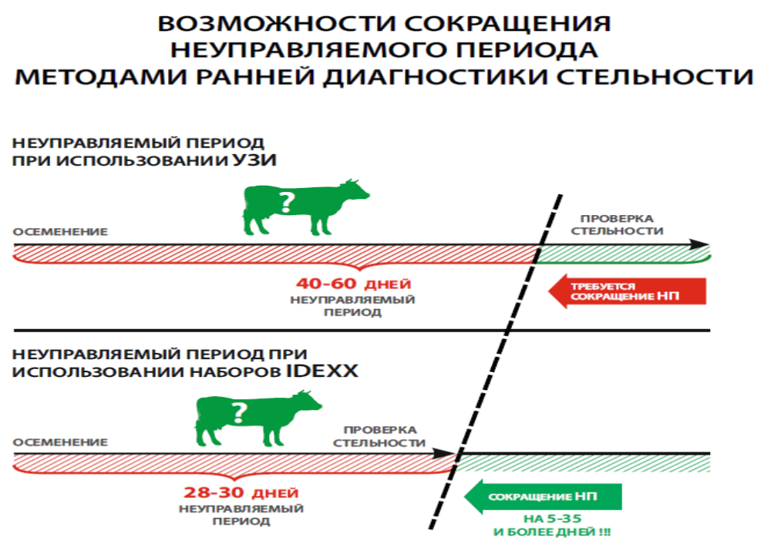

Slide 7
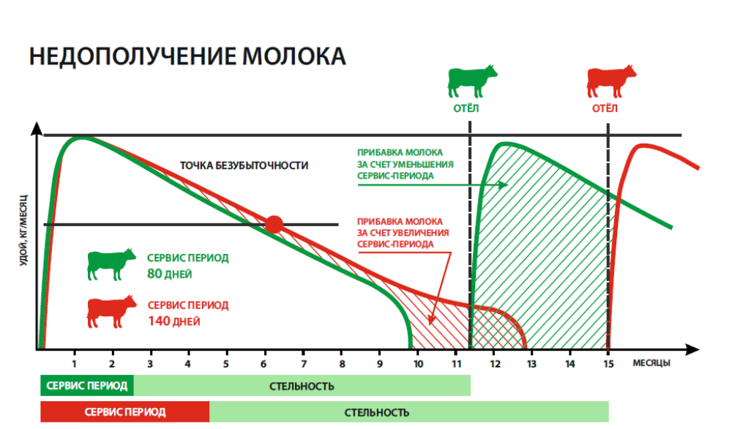

Slide 8
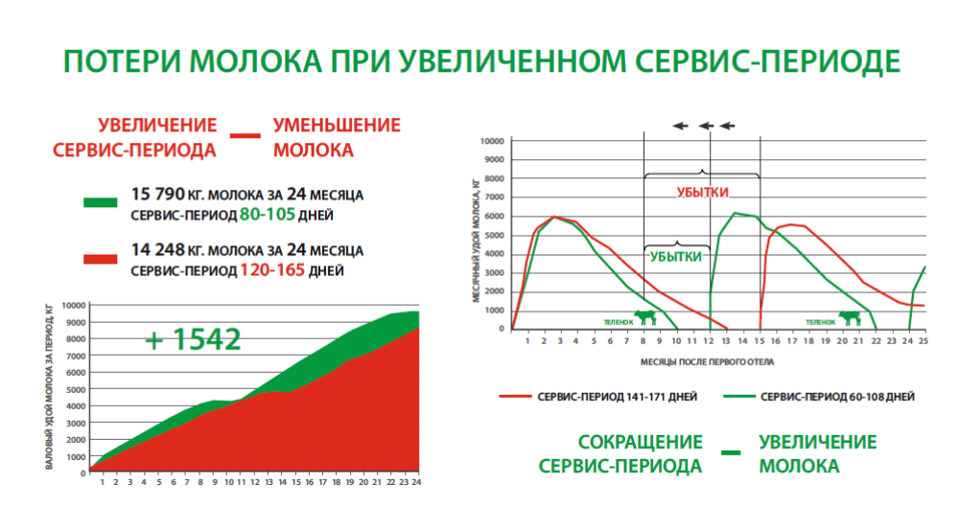

Slide 9
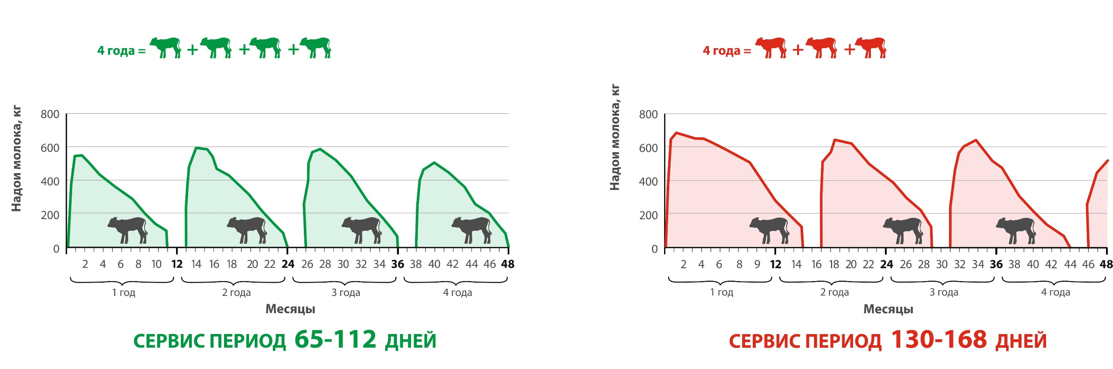
Динамика увеличения надоев и выхода телят, за счёт сокращения сервис периода.

Slide 10

Сколько стоит кормодень, на вашем предприятии???

Slide 11
Кормодень – это условная единица а сельском хозяйстве, он равен содержанию одного животного в течении суток.
Стоимость кормодня животного:
Корм
Содержание
Поение
Кормление
Электроэнергия
Затраты на ветеринарные препараты
Зарплата сотрудников
Амортизация стойлового места/коровника, ремонт и. т. д

Slide 12
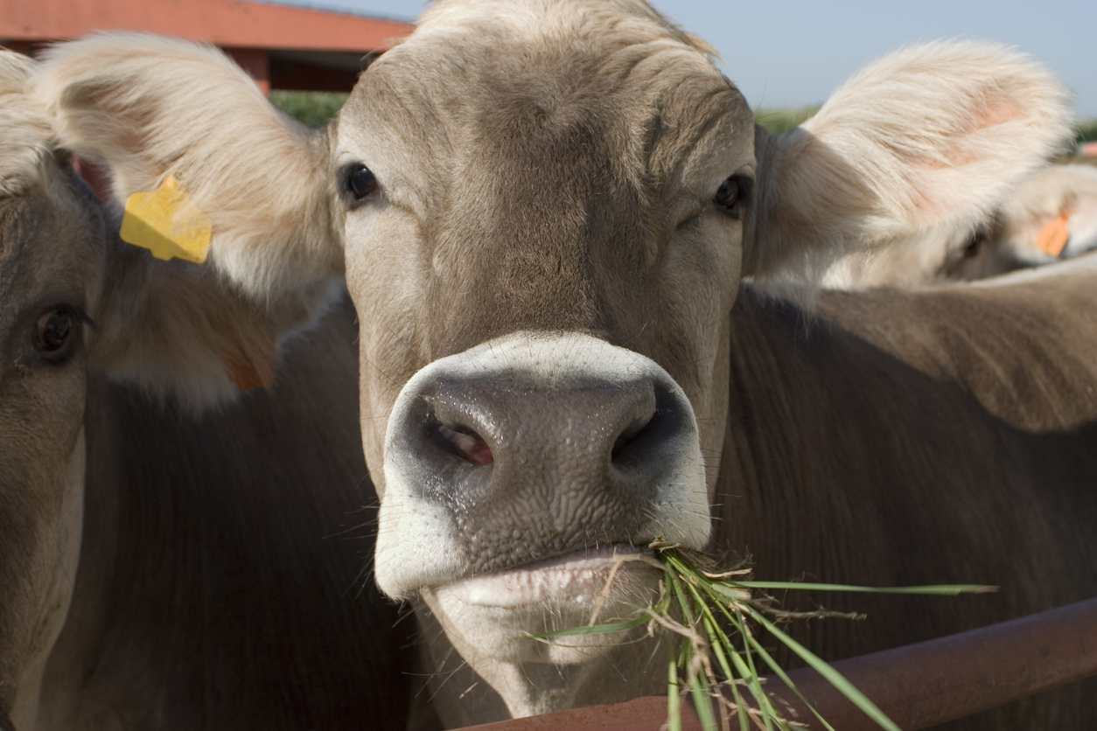
Сколько стоит 1 день простоя НЕ стельной коровы?
В среднем по России - от 200 до 500 рублей!!!

Slide 13
Финансовые потри с/х предприятий при отсутствии ранней диагностики стельности КРС.
А. Количество не осеменившихся коров из 100 голов. Эффективность осеменения 80% | Б. Примерная стоимость кормодня в рублях. | С. Дни прогула не стельных коров при отсутствии Ранней диагностики стельности | Финансовые потери с\х предприятия, в рублях = А*Б*С=…
20 | 300 | 10 (40 дней после осеменения) | 60 000
20 | 300 | 25 (55 дней после осеменения) | 150 000
20 | 300 | 50 (80 дней после осеменения) | 300 000

Slide 14
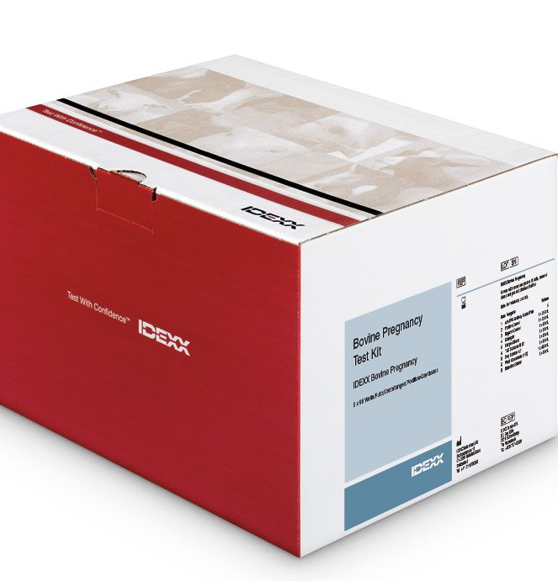
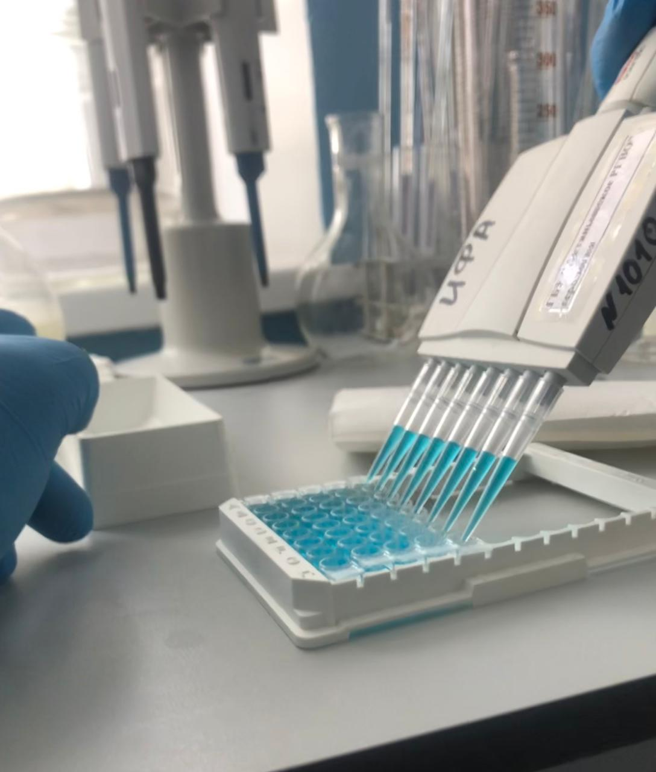
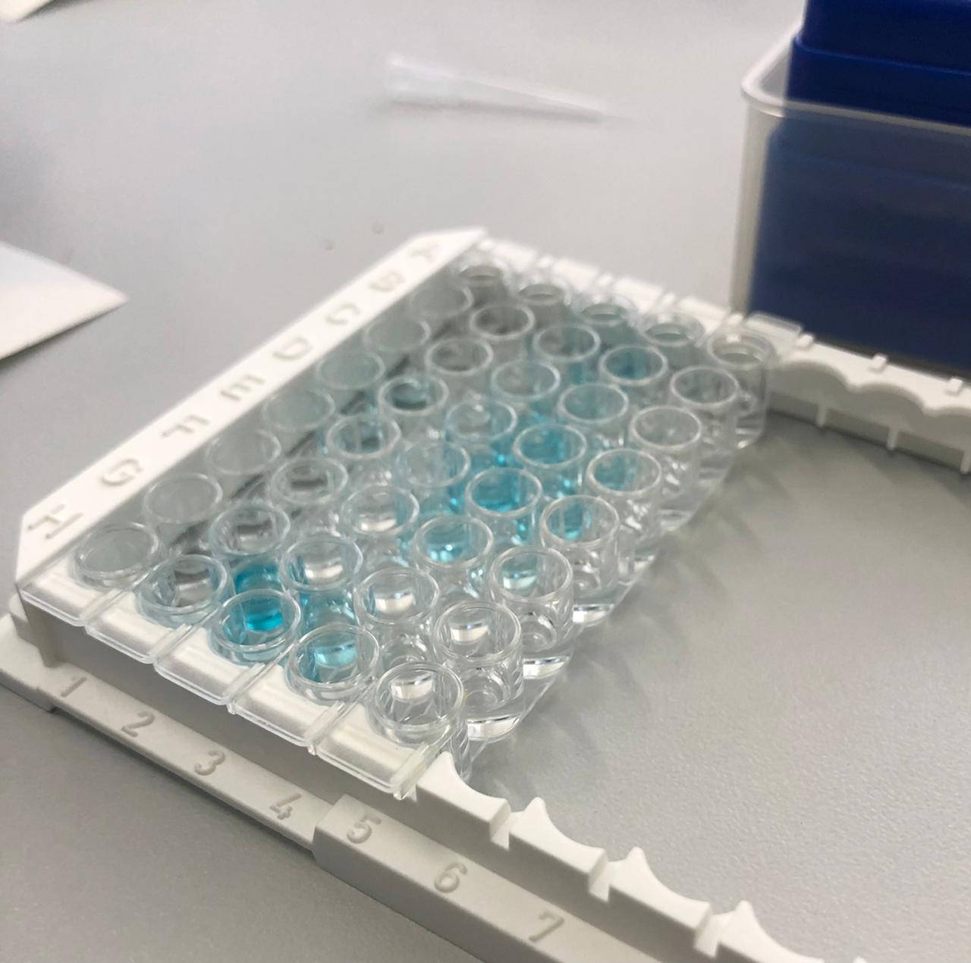
ИФА метод диагностики

Slide 15
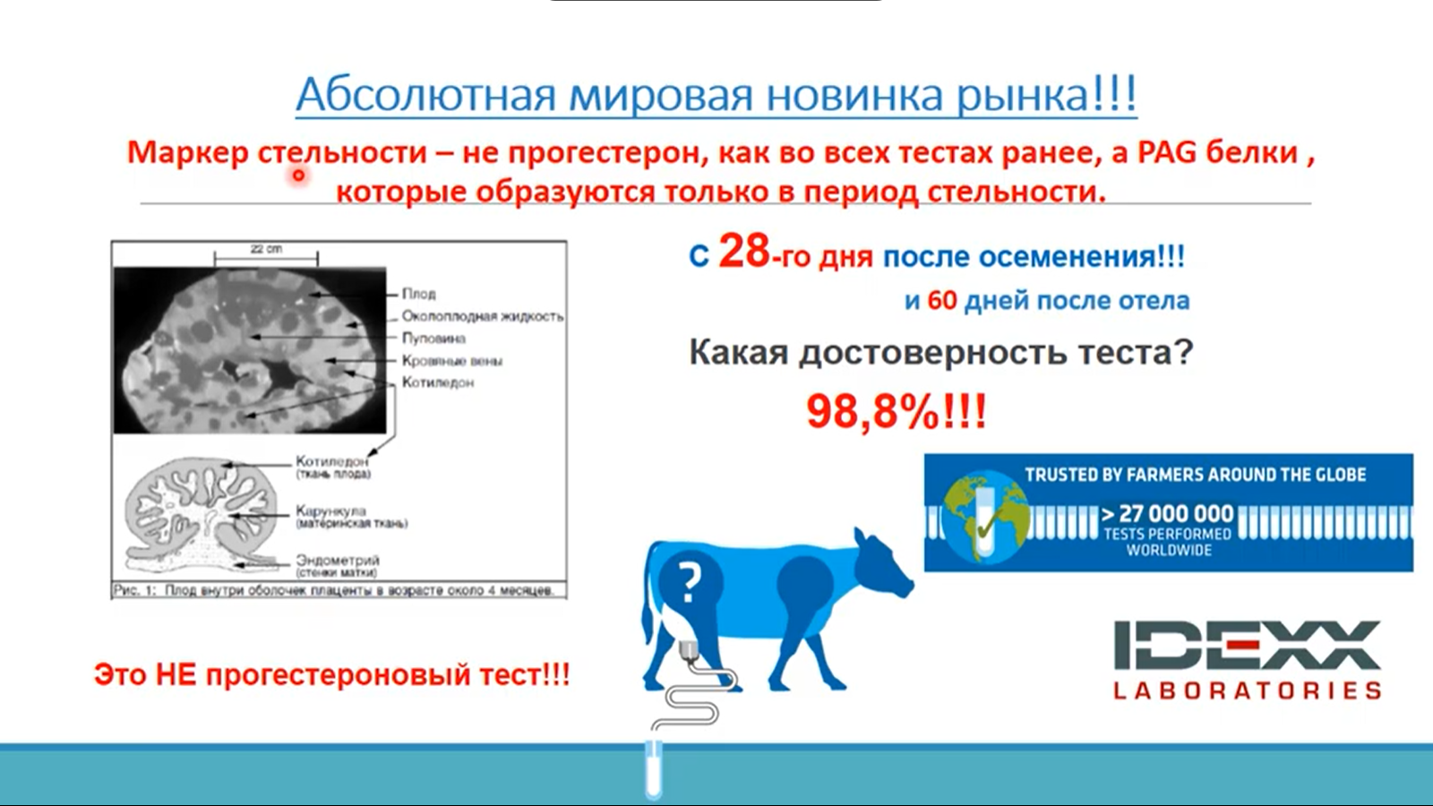
Абсолютная мировая новинка!!! Диагностика с 28 дня по образцам молока!!!
Маркером является PAG белок, не прогестерон!!!

Slide 16
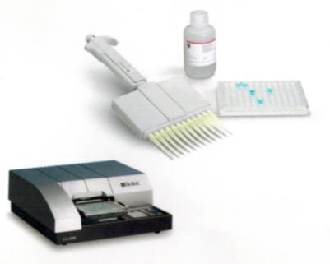
Обзор тестов на стельность Alertys
Определение стельности КРС
Alertys Serum Pregnancy Test, 99-41169
460 исследований
Alertys Milk Pregnancy Test, 99-41209
460 исследований
Alertys Rapid Visual Pregnancy Test
180исследований
The simulated economic cost of extended calving intervals in dairy herds and comparison of reproductive management programs. Journal of Dairy Science 86 (Suppl. 1):54 (abstract). French, P. D. and R. L. Nebel. 2003.

Slide 17
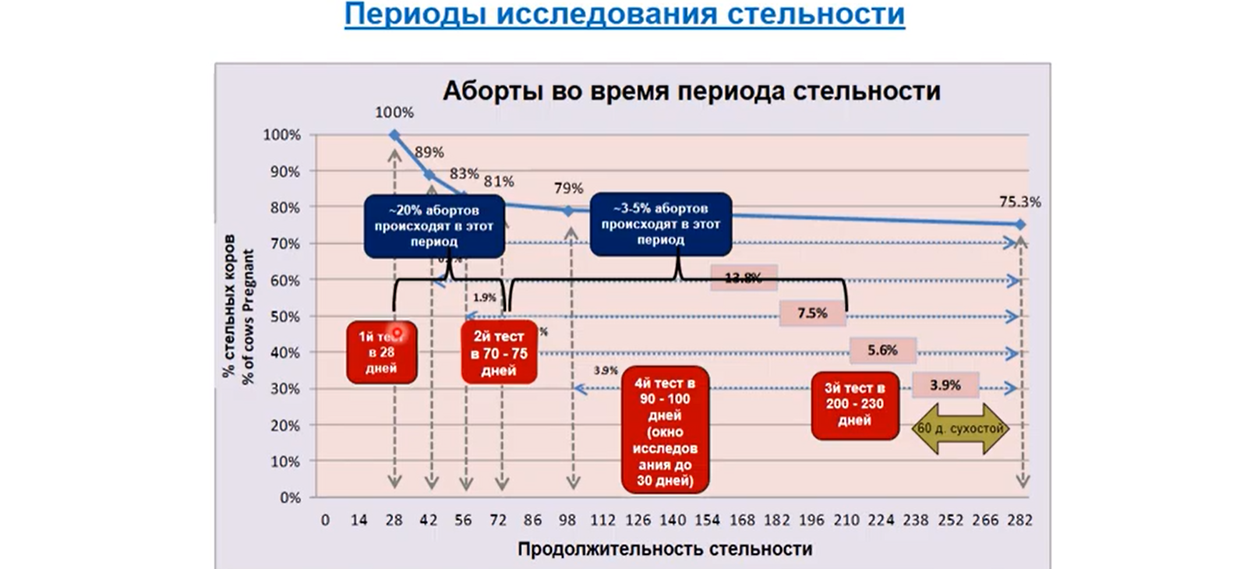

Slide 18
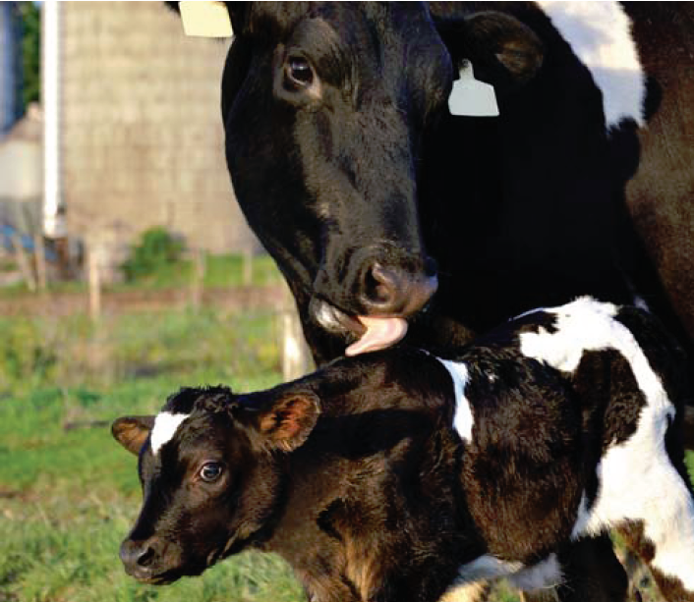
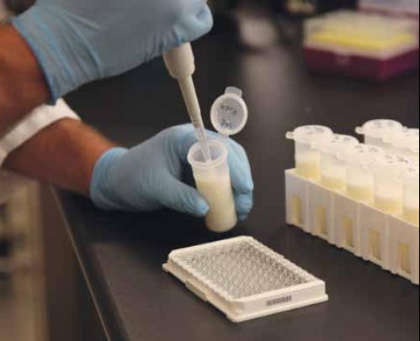
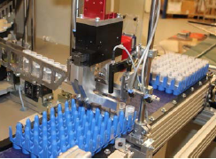
Alertys Milk Pregnancy Test
Тест на стельность Alertys Milk Pregnancy Test позволяет точно определять стельных и не стельных коров при рутинном исследовании проб молока и позволяет повышать эффективность воспроизводства стада.

Slide 19
Преимущества теста Alertys Milk Pregnancy Test
Для раннего определения стельности! (28 дней)
Если ветеринарный специалист не может по каким-либо причинам провести исследование другими методами и с той частотой, которая необходима.
Если образцы крови будут использоваться также для проверки других параметров крови (например вирусная диарея и т.д.)
Если у вас есть травмы плеча или руки (или вы хотите избежать травмы плеча или руки)
Если вы предпочитаете или должны уделять внимание другим вопросам ветеринарной медицины
Если есть вероятность инфицирования (хламидиоз, бруцеллез, перезаражение других голов и т.д.)

Slide 20
Преимущества теста Alertys Milk Pregnancy Test
Получение достоверных результатов 98,9% с 28 дня после осеменения. Нет влияния человеческого фактора (УЗИ , ректальная пальпация).
Возможность исследования более 1 000 проб 1 сотрудником за 8 часов.
Минимум стресса для животных, пробоотбор происходит во время дойки.
Получение результатов на электронную почту по каждой голове.
Профилактика распространения инфекционных заболеваний.

Slide 21
Правила хранения образцов
Тип образца | Условия и сроки хранения образца
Образцы молока в естественном виде Молоко с добавлением Бронопола | При комнатной температуре | В холодильнике 2-8° С | В морозильнике -20° С
Образцы молока с добавлением Бронопола | 2-3 часа | 2-3 дня | Бессрочно
Образцы молока с добавлением Бронопола | 1 день | 10 дней | Бессрочно

Slide 22
Спасибо за внимание!
Вопросы?

Slide 23

В работе мы ценим качество и профессионализм, что позволяет нам оставаться востребованными среди клиентов с самыми разными потребностями.
Приглашаем к сотрудничеству!
Отдел продаж:
+7 (800) 500 3585
+7 (495) 120 7787
info@verumbio.com
111396 Москва, ул. А. Дикого, д.18Б, оф. 216

